Slide 1
Физминутка
Собачий вальс

Slide 2
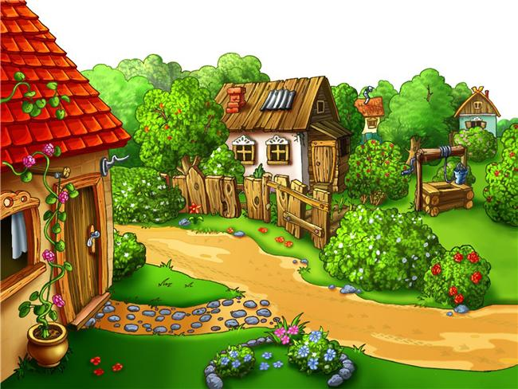
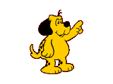
Повторяйте за мной!

Slide 3
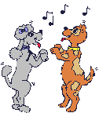

Slide 5
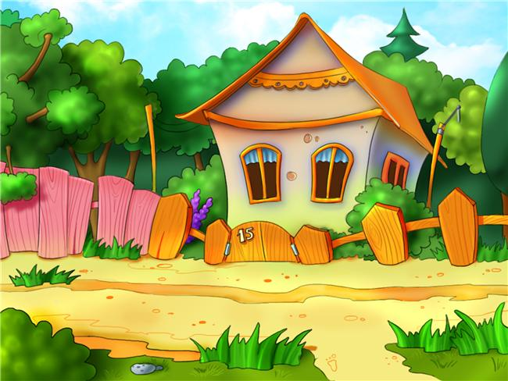
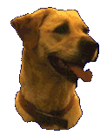

Slide 7
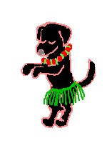

Slide 8
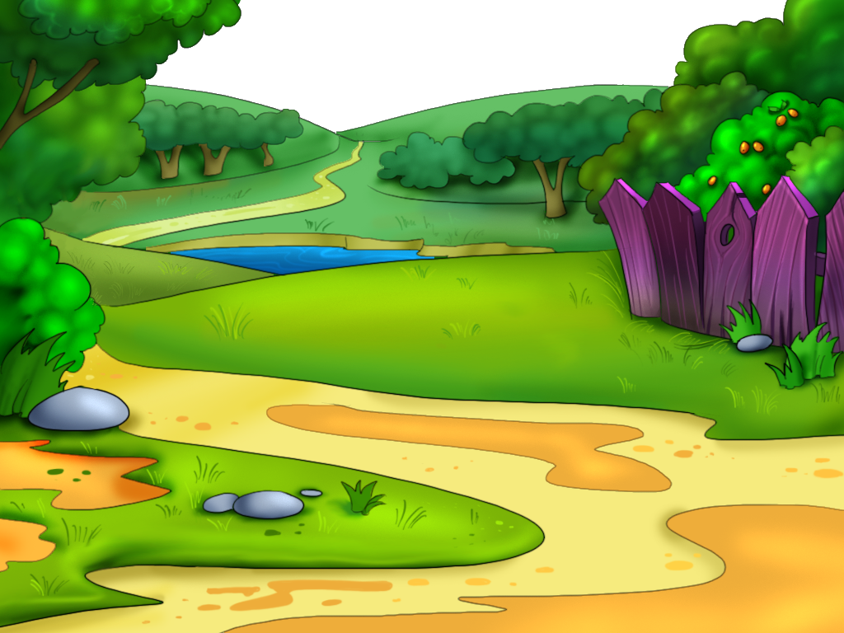

Slide 10
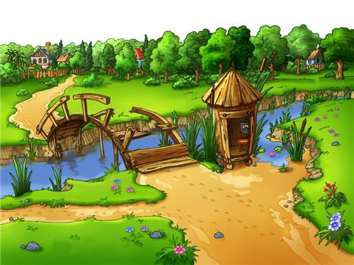

Slide 14
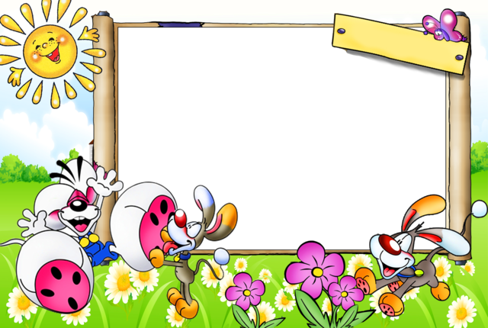
Молодцы!

Slide 15
Источники
http://forum.materinstvo.ru/uploads/1213190997/post-50729-1213278820_thumb.png
http://www.kinderyata.ru/img/frame/screen/1281028009.png
http://i038.radikal.ru/1003/d7/a0e7207a8967t.jpg
http://s13.radikal.ru/i186/1003/a8/00a8cb10f0a1t.jpg
http://nevseoboi.com.ua/uploads/posts/2010-03/1267969200_433434-5.png
http://s42.radikal.ru/i097/0907/74/d1e7371050bet.jpg
http://www.smayli.ru/smile/dogs-1266.html

